Slide 2
Секция 3. Текст как основа коммуникации при обучении русскому языку как иностранному
ПРОИЗВЕДЕНИЯ РУССКОЙ ЖИВОПИСИ НА ЗАНЯТИЯХ РУССКОГО ЯЗЫКА КАК ИНОСТРАННОГО
КИСЕЛЕВА Наталья Витальевна
ГАУ ДПО ЯО ИРО, доцент

Slide 3
Определение понятия «текст»
Текст - «подлинник, подлинная оригинальная речь писателя».
(«Толковому словарю живого великорусского языка» В.И. Даль)
Текст — это «всякая записанная речь (литературное произведение, сочинение, документ, а также часть, отрывок из них)».
(«Тол­ковый словарь русского языка» Сергея Ивановича Ожегова)
Текст – «продукт речемыслительной деятельности людей, возникающей и в процессе познания окружающей действительности, и в процессе непосредственной и опосредованной коммуникации».
(Абрамов, Б.А. Текст как закрытая система языковых знаков )
Текст (от лат. textus — ткань, сплетение, соединение) — объединенная смысловой связью последовательность знаковых единиц, основными свойствами которой явля­ются связность и цельность дается такое определение текста.
Текст - это «сообщение, существующее в виде такой последовательности знаков, которая обладает формальной связностью, содержательной цельностью и возникающей на основе их взаимодействия формально-семантической структуры
(В.А. Лукиным)

Slide 4
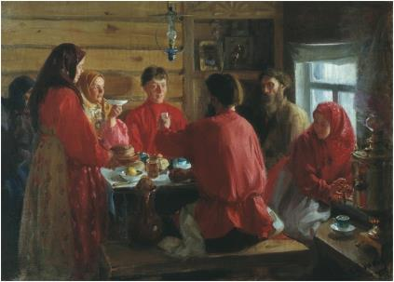
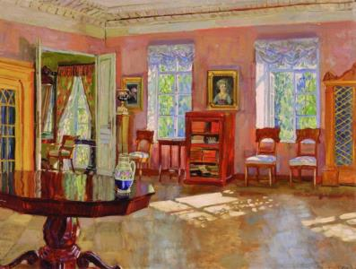
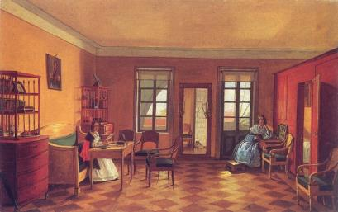

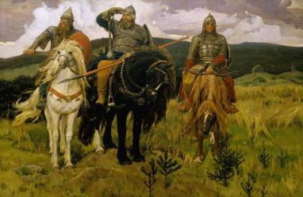
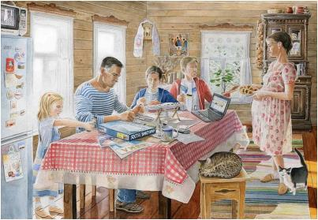
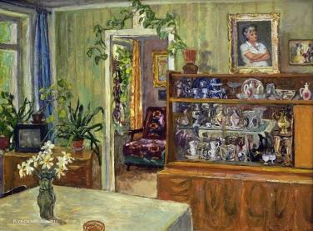
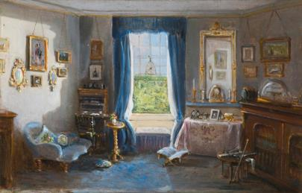

Slide 5


Интерьер в русской живописи
Жуковский С.Ю. Интерьер библиотеки помещичьего дома, 1910-е
Неизвестный художник «Интерьер с открытым окном»

Slide 6


Интерьер в русской живописи
Неизвестный художник. Жилая комната в мезонине дворянского особняка. Конец 1830-х – начало 1840-х гг.
Синяк Г.В. «Интерьер»

Slide 7
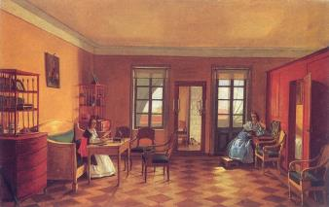



Интерьер в русской живописи
Лексика, связанная с домом, квартирой.
Грамматические темы «Глаголы размещения в пространстве (стоять /ставить, лежать /класть, висеть /вешать)», предложный падеж имен существительных, наречия места (справа, слева, сзади и др.), предлоги (около, возле, у)

Slide 8
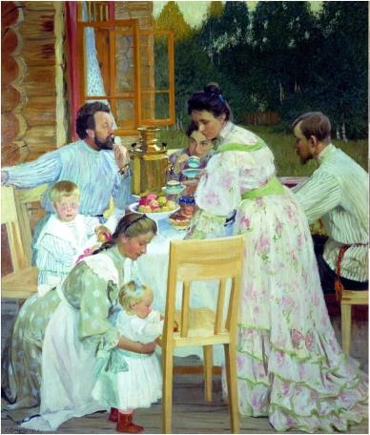

Бытовой жанр в русской живописи
Куликов Иван Семенович «Чаепитие в крестьянской избе»
Кустодиев Б.М. На террасе.

Slide 9

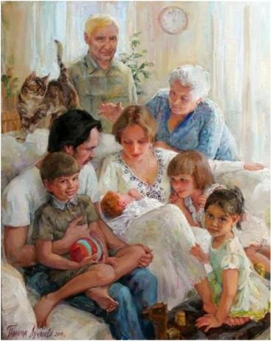
Бытовой жанр в русской живописи
Заболоцкий Б. Семья за столом
Лучанова П. «Семейный портрет. Знакомство», 2014

Slide 10

Бытовой жанр в русской живописи
Винительный падеж
С предлогом «на»
направление движения (на поверхности): поставить на стол, положить в вазу
предмет сравнения: брат похож на сестру.
Предложный падеж
С предлогом «в»
место действия, расположения: сидит в доме
характеристика по внешнему виду, одежде: мама в халате
объект действия: держать в руке, помогать в работе
С предлогом «на»
место действия, расположения: на кухне

Slide 11
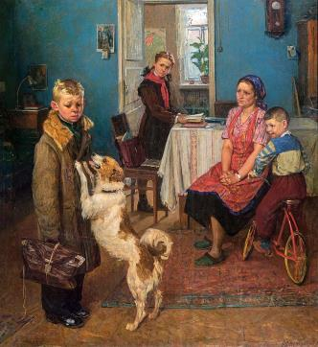
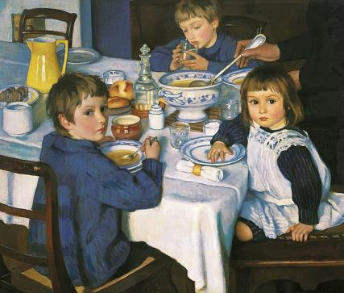
Бытовой жанр в русской живописи
«Имя прилагательные»: мама (какая?), папа (какой?), бабушка (какая?), братик (какой?); суп (какой) …
«Местоимения»: мой, твой, наш, ее, его, их.
«Питание» (я за столом, что мы едим)
Лексическая тема «Школа» (мой день в школе, мои любимые занятия)
Глаголы прошедшее время
Серебрякова З. За завтраком, 1914
Решетников Ф. Опять двойка, 1952
Notes:
http://svyatitel-nikolay-dsk.ru/index.php/pamyat-i-slava/my-pomnim/2-uncategorised/344-sem-ya-v-russkoj-zhivopisi

Slide 12
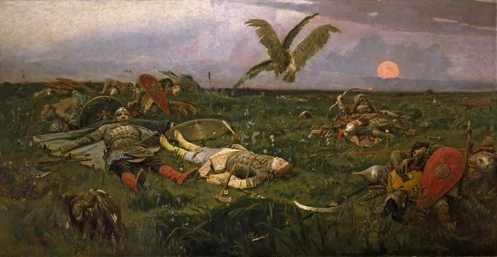

Сказочно-былинный жанр в русской живописи
В. Васнецов. После побоища Игоря Святославовича с половцами, 1880
Васнецов В. «Богатыри», 1898 г.

Slide 13
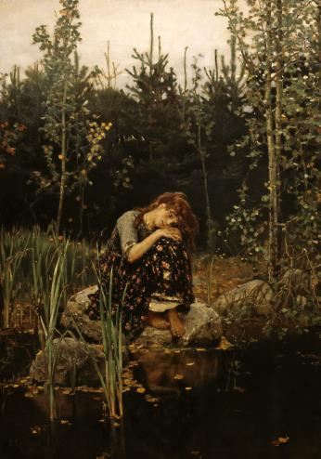
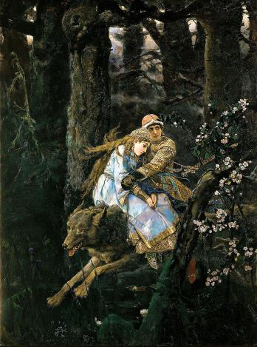
Сказочно-былинный жанр в русской живописи
Васнецов В.М., Аленушка, 1881 г.
Васнецов В.М., Иван-царевич на Сером Волке 1889 г.

Slide 14
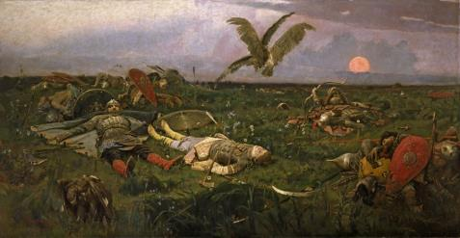


Сказочно-былинный жанр в русской живописи
Знакомство с типичными русскими национальными чертами.
Грамматические темы: «Глаголы размещения в пространстве (стоять /ставить, лежать /класть, висеть /вешать)», предложный падеж имен существительных, наречия места (справа, слева, сзади и др), предлоги (около, возле, у, напротив)

Slide 15
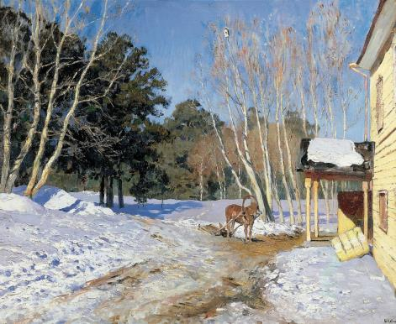
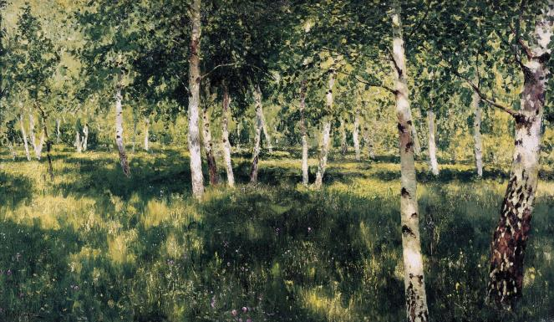
Пейзаж в русской живописи
Левитан И. Март. 1885 г.
Левитан И. Березовая роща 1889 г.

Slide 16
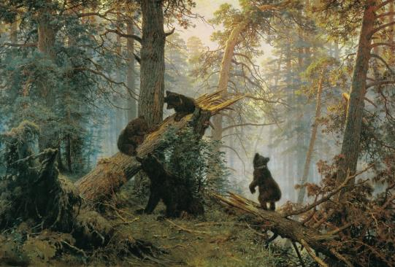
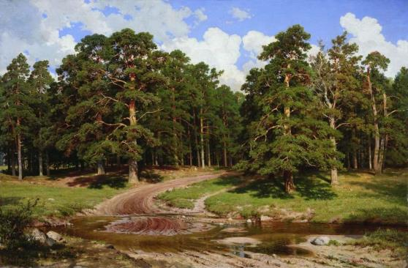
Пейзаж в русской живописи
Шишкин И.И. Сосновый бор. 1895
Шишкин И.И. Утро в сосновом лесу., 1889

Slide 17




Пейзаж в русской живописи
Слова, обозначающие цвет, названия времен года, месяцев, состояние природы.
Грамматические темы: Времена глаголов (прошлое, настоящее и будущее)

Slide 18
Спасибо за внимание!
Контактная информация:
Адрес: г. Ярославль, ул. Богдановича, 16
Телефон: (8-4852) 23-06-34
Сайт: http://www.iro.yar.ru/index.php?id=3235
E-mail: kgdiro@yandex.ru

